Slide 1

9장. 추상 클래스
abstract class

Slide 2
추상 클래스(abstract class)
추상 클래스
객체를 직접 생성할 수 있는 클래스를 실체 클래스라고 한다면 이 클래스들의 공통적인 특성을 추출해서 선언한 클래스를 추상 클래스라 한다.
추상클래스와 실체 클래스는 상속 관계를 구성한다.
왜 추상클래스를 사용하는가?
실체 클래스의 필드와 메서드의 이름을 통일할 목적으로 사용한다.
TelePhone 클래스 – owner(소유자), powerOn() - 전원을 켜다
SmartPhone 클래스 – user(소유자), trunOn() – 전원을 켜다
추상클래스 사용
Phone – user, powerOn() -> TelePhone, SmartPhone이 상속 받음
추상 클래스의 선언
Public abstract class 클래스이름{
//필드, 생성자, 메서드
}

Slide 3
추상 클래스(abstract class)
Phone
추상클래스는 기울임체로 표기
owner
powerOn(){…}
SmartPhone
internetSearch(){…}

Slide 4
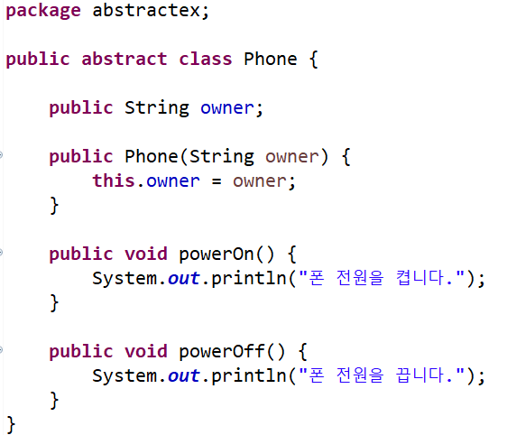
추상 클래스(abstract class)

Slide 5
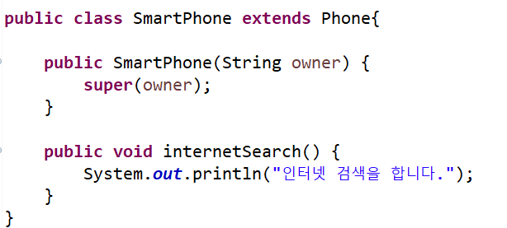
추상 클래스(abstract class)

Slide 6
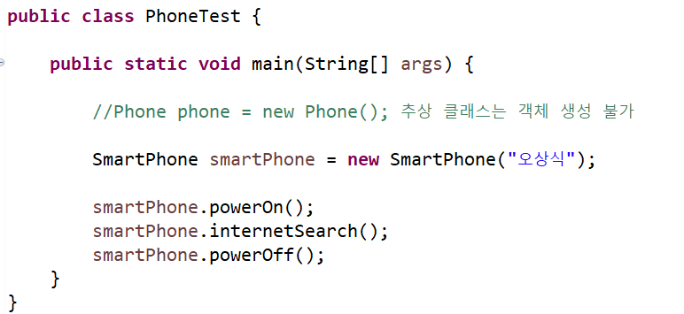
추상 클래스(abstract class)

Slide 7
추상 클래스(abstract class)
추상 메서드
추상 메서드도 abstract 예약어를 사용한다.
메서드를 구현하지 않고 선언만 한다. { } 구현부가 없다.
상속받는 실체 클래스는 추상메서드를 필수적으로 구현해야 한다.
Animal
breathe()
sound();
추상메서드는 기울임체로
표기하고 구현부가 없음
Cat
Dog
sound(){…}
sound(){…}

Slide 8
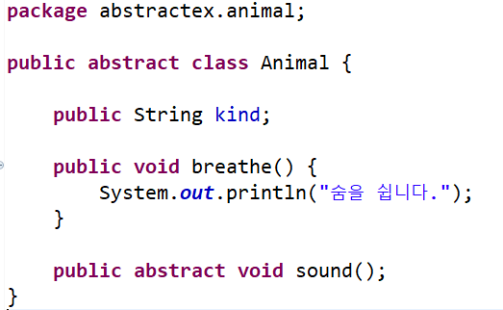
추상메서드

Slide 9
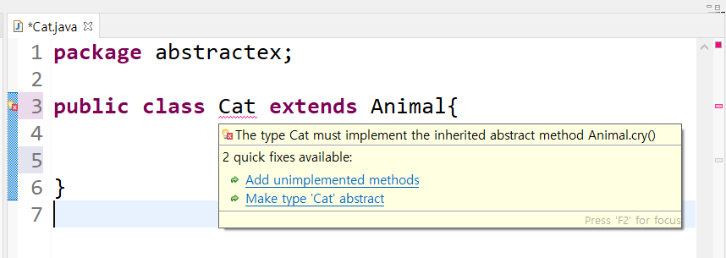
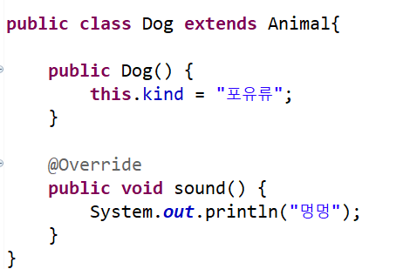
추상메서드
동물의 소리를 구현한 추상클래스 상속 예.
추상메서드는 반드시 구현해야 함

Slide 10
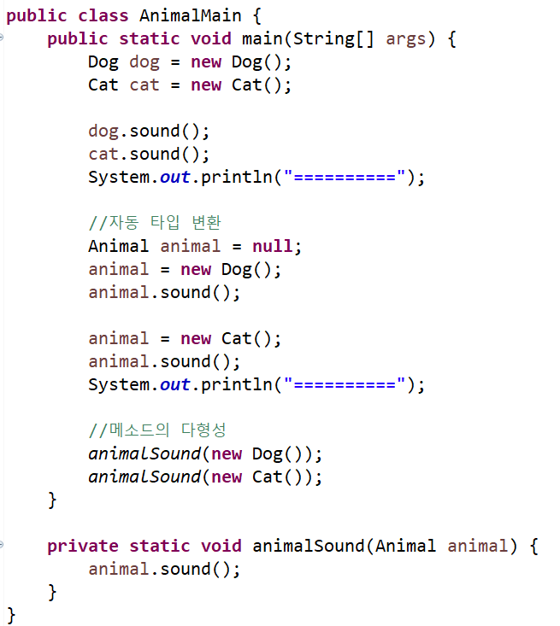
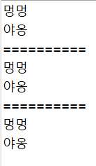
추상메서드

Slide 11
추상 클래스(abstract class)
한식 프랜차이즈 추상클래스 상속 예
HeadShop
sellDoenjanaJJige()
sellKimchiJJige()
sellBibimBap()
Shop1
(매장1)
Shop2
(매장2)
Shop3
(매장3)

Slide 12
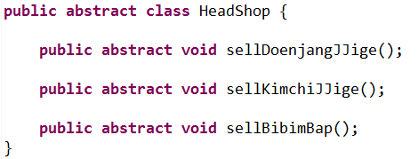
추상클래스 실습
한식 프랜차이즈 추상클래스 상속 예

Slide 13
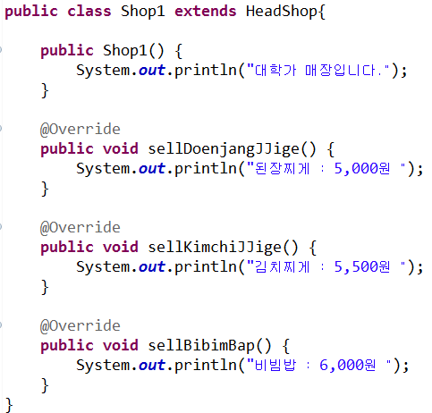
추상클래스 실습
한식 프랜차이즈 추상클래스 상속 예

Slide 14
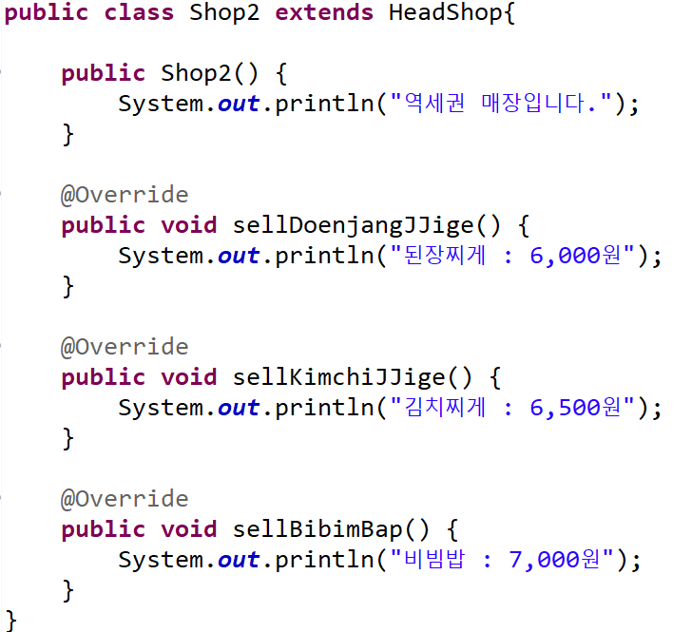
추상클래스 실습
한식 프랜차이즈 추상클래스 상속 예

Slide 15
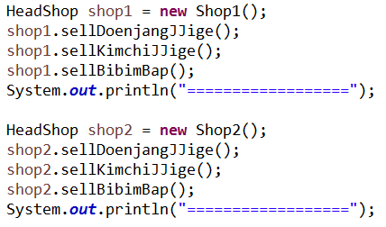
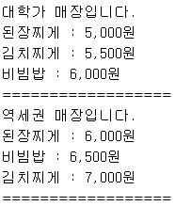
추상클래스 실습
한식 프랜차이즈 추상클래스 상속 예

Slide 16
추상 클래스(abstract class)
자동차를 구현한 추상 클래스 상속 예.
Car
run()
refuel();
stop()
Bus
Truck
takePassenger(){…}
Load(){…}

Slide 17
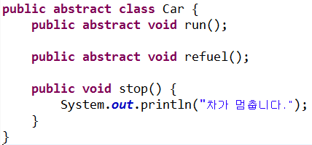
추상클래스 실습

Slide 18
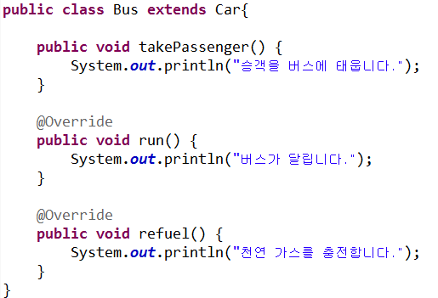
추상클래스 실습

Slide 19
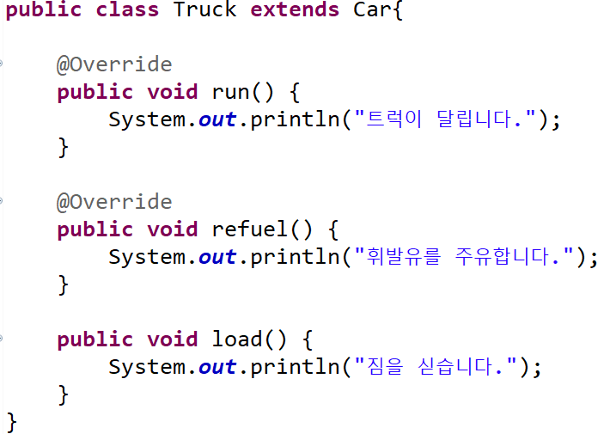
추상클래스 실습

Slide 20
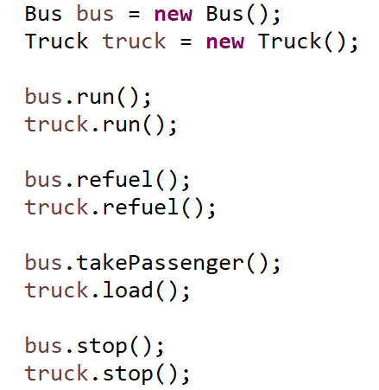
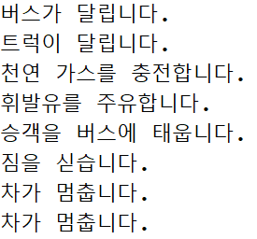
추상클래스 실습
자동차를 구현한 추상 클래스 상속 예

Slide 21
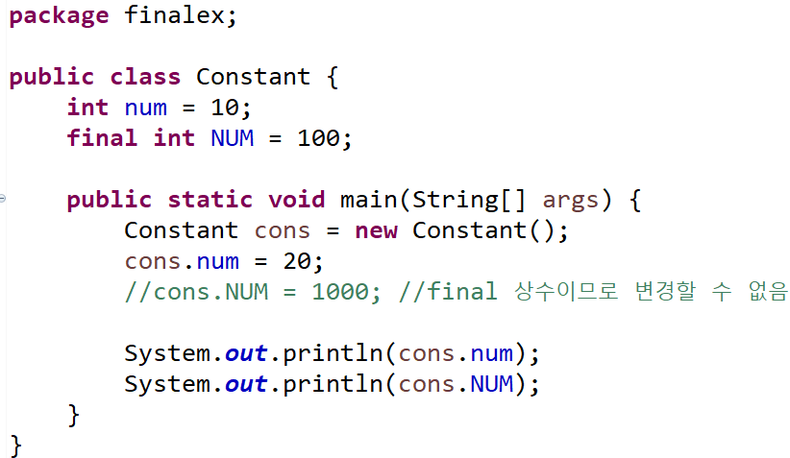
final 예약어
상수를 의미하는 final 변수
해당 선언이 최종 상태이고, 결코 수정될 수 없음을 뜻한다.

Slide 22
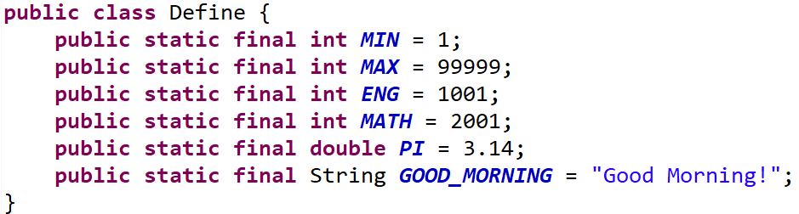
final 상수
여러 파일에서 공유하는 상수

Slide 23
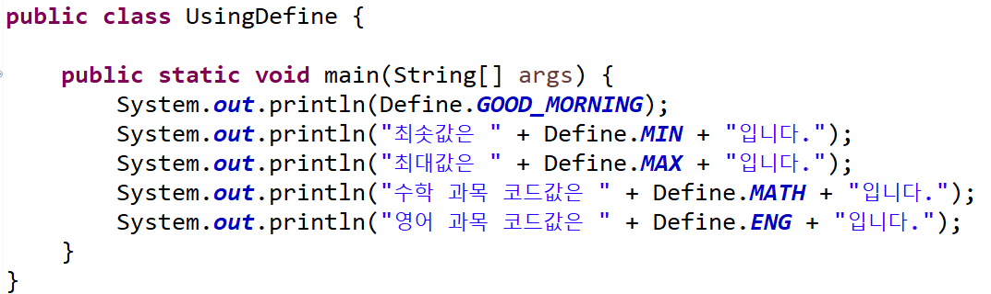
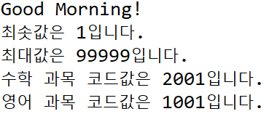
final 상수
여러 파일에서 공유하는 상수

Slide 24
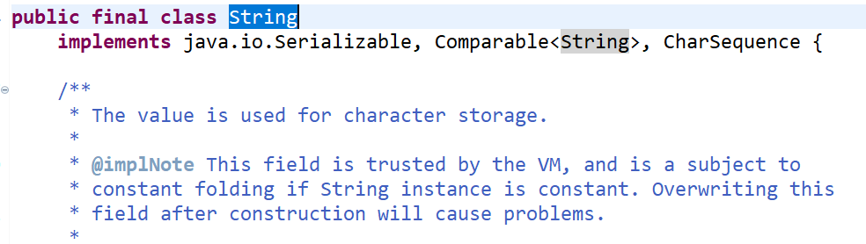
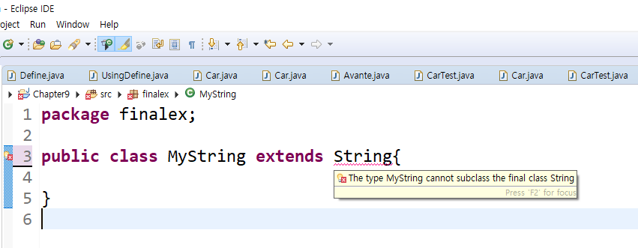
final 클래스
보안과 관련되어 있거나 기반클래스가 변하면 안 되는 경우
String이나 Integer 클래스 등.
String은 final 클래스이므로 상속받을 수 없다.

Slide 25
템플릿 메서드
템플릿 메서드란?
템플릿 메서드 : 추상 메서드나 구현된 메서드를 활용하여 전체 기능의 흐름(시나리오)를 정의하는 메서드.
final로 선언하면 하위 클래스에서 재정의 할 수 없음
Car
startCar()
drive()
stop()
turnoff()
run()
템플릿 메서드
자동차가 달리는 방법을 순서대로 구현함
AICar
ManualCar

Slide 26
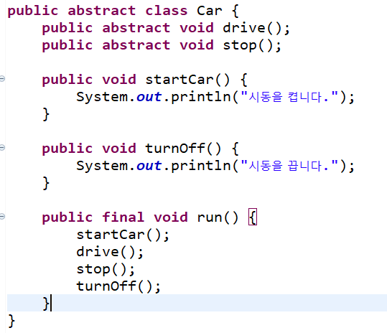
템플릿 메서드
템플릿 메서드를 사용한 추상클래스 상속 예.
final로 선언
상속받은 하위 클래스가 메서드를 재정의 할 수 없다.

Slide 27
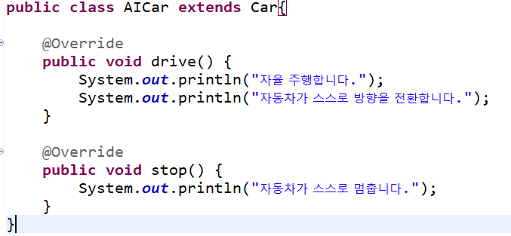
템플릿 메서드
템플릿 메서드를 사용한 추상클래스 상속 예.

Slide 28
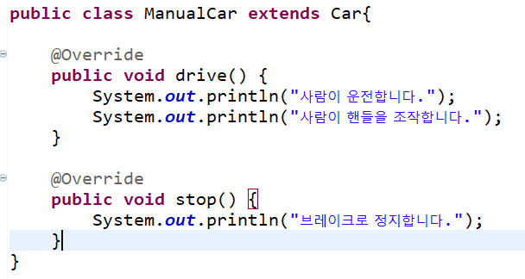
템플릿 메서드
템플릿 메서드를 사용한 추상클래스 상속 예.

Slide 29
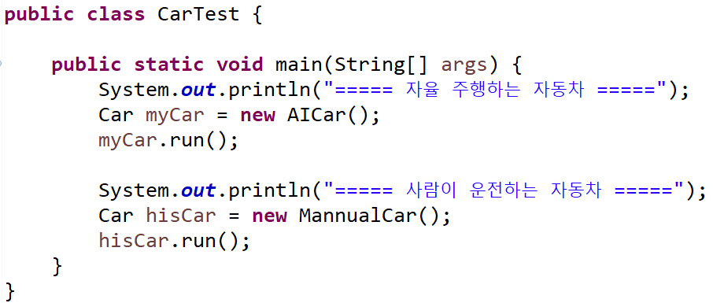
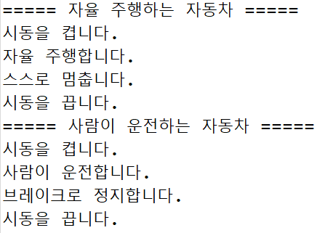
템플릿 메서드
템플릿 메서드를 사용한 추상클래스 상속 예.

Slide 30
Game Level App
예제 시나리오
Player가 있고 이 플레이어가 게임을 합니다. 게임에서 Player가 가지는 레벨에 따라 세가지 기능이 있는데 run(), jump(), turn()입니다.
Player
PlayerLevel
Player는 한 개의 level변수를 가지고, 이는 PlayerLevel형입니다. PlayerLevel은 추상클래스임
다이아몬드 기호는 포함관계
level
run()
jump()
turn()
showLevelMessage()
go(int)
getLevel()
upgradeLevel(PlayerLevel)
Play()
BeginnerLevel
AdvancedLevel
SuperLevel
run()
jump()
turn()
showLevelMessage()
run()
jump()
turn()
showLevelMessage()
run()
jump()
turn()
showLevelMessage()

Slide 31
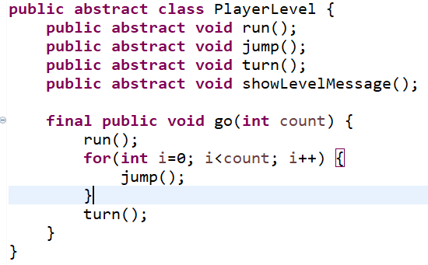
Game Level App
PlayerLevel 클래스
각 레벨에서 수행할 공통 기능은 PlayLevel 추상 클래스에서 선언한다.
한번 run하고, count만큼 jump하고, 한번 turn한다.

Slide 32
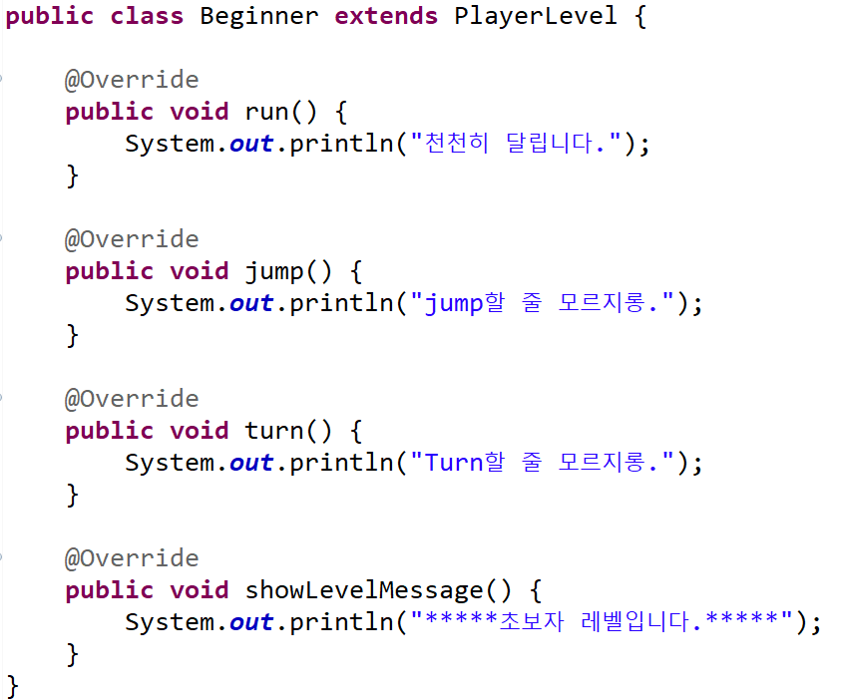
Game Level App
Beginner 클래스
초보자 레벨에서는 천천히 달리 수만 있다. 점프나 턴을 할 수 없다.

Slide 33
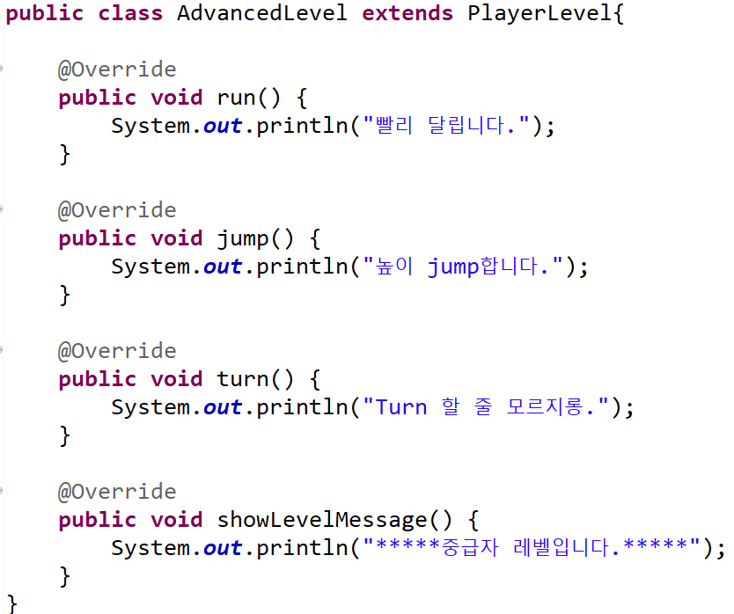
Game Level App
Advanced 클래스
중급자 레벨에서는 빠르게 달릴 수 있고, 높이 점프할 수 있다. 턴을 할 수 없다.

Slide 34
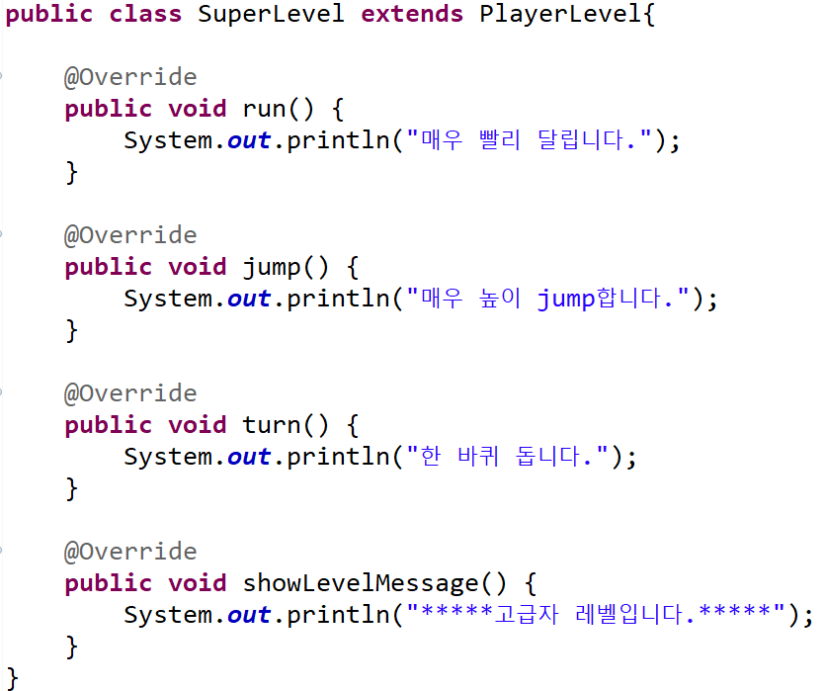
Game Level App
SuperLevel 클래스
고급자 레벨에서는 매우 빠르게 달릴 수 있고, 매우 높이 점프할 수 있다. 턴하는 기술도 사용할 수 있다.

Slide 35
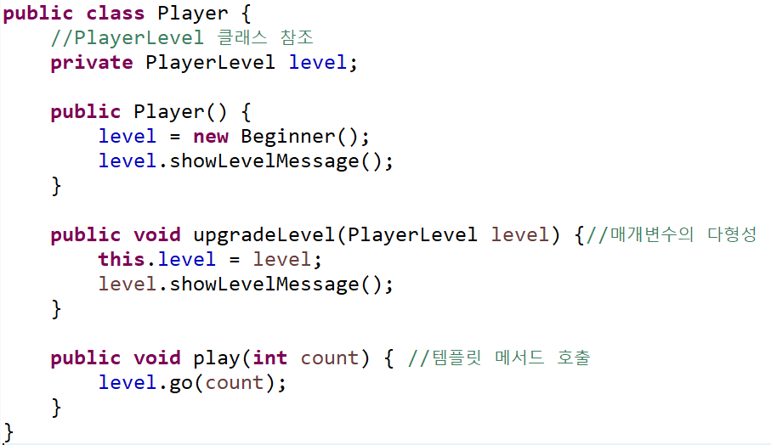
Game Level App
Player 클래스

Slide 36
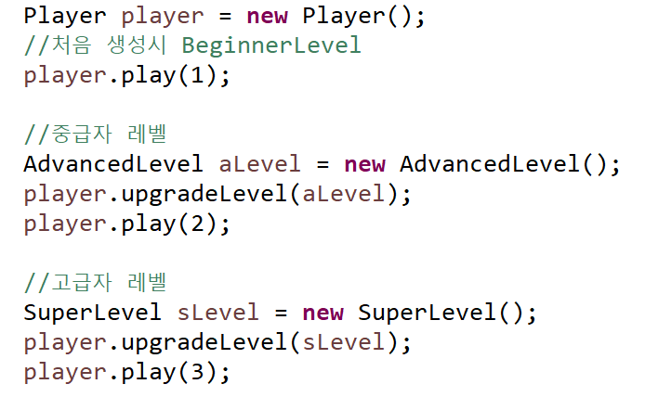
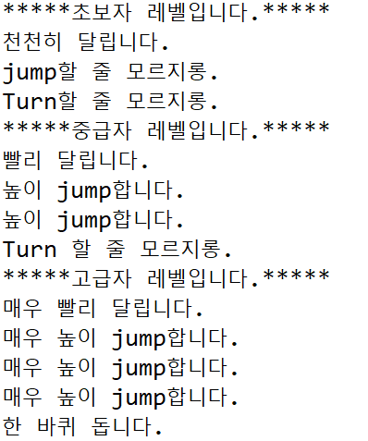
Game Level App
테스트 프로그램 실행

